Slide 1

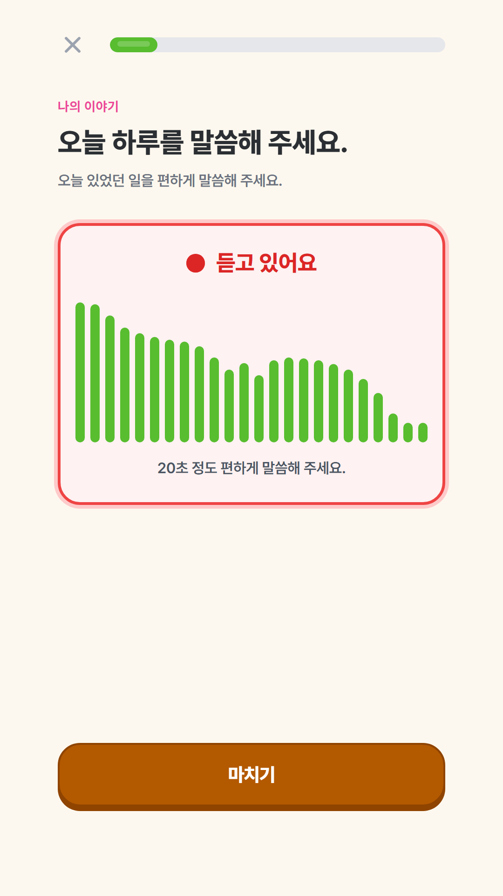
사용 흐름 사전 검증
실증 전에,
막히는 순간부터 측정했다
50~70대 현장 파일럿을 앞두고
참여·이탈·재시도·STT 흐름을 먼저 연결했습니다.
20
140
832
5,328
샘플 프로필
세션 기록
문항 로그
상호작용 이벤트
한 문항의 탭부터 음성 전사까지, 같은 세션 안에서 추적
Haru Voice UX · PRE-PILOT
합성 시뮬레이션 · 실제 사용자/실제 음성 결과 아님
01
Notes:
[Sources]
- C:/project/saerok-memory/docs/voice-pilot-sample-20x7/manifest.json — sample provenance, 20 profiles, 140 participant-days.
- C:/project/saerok-memory/docs/voice-pilot-sample-20x7/operational_export.json — 832 question attempts and 5,328 telemetry events.
- C:/project/saerok-memory/피우다프로젝트/application_assets/auto_screenshots/ko/19_오늘_하루_말하기.png — internal Haru product capture.
[/Sources]

Slide 2
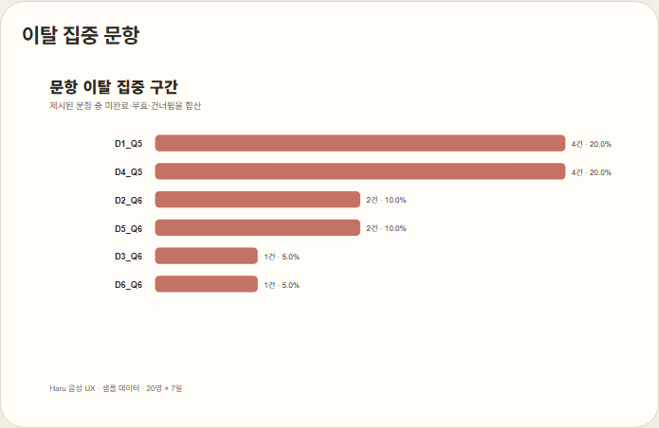
문제 가설
샘플 흐름에서 이탈은 말하기 구간에 집중됐다
실제 파일럿에서 먼저 원인 코드를 심어야 할 위치가 선명해졌습니다.
10.0%
음성 문항 이탈
14 / 140
20.0%
D1_Q5 · D4_Q5
각 4 / 20
정확도만이 아니라
말하기 전후 전체를 측정
Haru Voice UX · PRE-PILOT
합성 시뮬레이션 · 실제 사용자/실제 음성 결과 아님
02
Notes:
[Sources]
- C:/project/saerok-memory/docs/voice-pilot-sample-20x7/analysis/metrics.json — voiceOperational and dropoutHotspots sample metrics.
- C:/project/saerok-memory/docs/voice-pilot-sample-20x7/analysis/charts/png/06-dropoff-hotspots.png — generated sample chart.
- C:/project/saerok-memory/src/features/analytics/syntheticVoicePilot.ts — outcomes assigned from fixed TARGETS; not observed user behavior.
[/Sources]

Slide 3
제품 개선안
사용자가 맞춰 말하는 대신, 제품이 사용자를 돕는다
말하기 부담과 입력 불확실성을 함께 줄이는 세 가지 개입입니다.
01
보이는 입력 반응
빨간 듣기 상태와 움직이는 파형으로
마이크가 반응하는 순간을 바로 확인
02
부담을 낮춘 안내
“또박또박 말하려 애쓰지 않아도 됩니다.
평소처럼 편하게 말씀하세요.”
03
같은 Qwen, 더 나은 입력
DC 제거 · 80 Hz high-pass · bounded RMS로
입력 품질을 보정하는 비교 구성
Haru Voice UX · PRE-PILOT
합성 시뮬레이션 · 실제 사용자/실제 음성 결과 아님
03
Notes:
[Sources]
- C:/project/saerok-memory/피우다프로젝트/application_assets/auto_screenshots/ko/19_오늘_하루_말하기.png — internal Haru product capture.
- C:/project/saerok-memory/docs/voice-pilot-sample-20x7/analysis/findings.md — intervention description and exact user guidance.
- C:/project/saerok-memory/README.md — Qwen model and haru-dc-hp80-rms-v2 preprocessing description.
[/Sources]

Slide 4
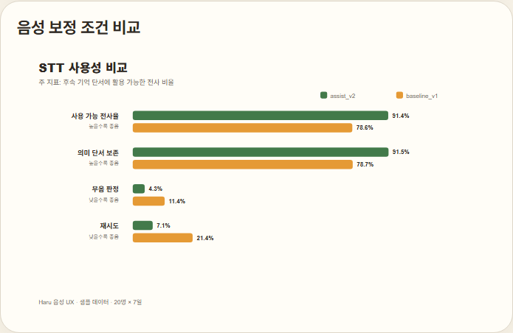
판정 기준
샘플 A/B로 실제 파일럿의 판정 기준을 정했다
사전 설정한 패턴입니다. 측정된 제품 효과가 아닙니다.
+12.9%p
사용 가능 전사율
78.6% → 91.4%
no-speech
11.4% → 4.3%
−7.1%p
재시도
21.4% → 7.1%
−14.3%p
중앙 지연
5.5초 → 3.2초
−2.3초
Haru Voice UX · PRE-PILOT
합성 시뮬레이션 · 실제 사용자/실제 음성 결과 아님
04
Notes:
[Sources]
- C:/project/saerok-memory/docs/voice-pilot-sample-20x7/analysis/metrics.json — generated baseline/assist rates and p50 latency.
- C:/project/saerok-memory/docs/voice-pilot-sample-20x7/analysis/charts/png/05-stt-comparison.png — generated sample comparison chart.
- C:/project/saerok-memory/docs/voice-pilot-sample-20x7/analysis/methodology.md — no significance test or confidence interval; actual matched-input decode remains future work.
- C:/project/saerok-memory/src/features/analytics/syntheticVoicePilot.ts — fixed target counts generate these scenario differences.
[/Sources]

Slide 5
다음 검증
이제 실제 50~70대 파일럿에서
가정을 관찰로 바꾼다
‘효과’보다 먼저, 어디서 왜 멈추는지 검증합니다.
01
02
03
04
동의받은 자연 발화
동일 음성 이중 디코딩
조건을 가린 사람 검토
실패 원인까지 연결
지인·가족 50~70대
7일 사용 흐름
baseline / assist를
같은 입력으로 비교
사용 가능 전사와
의미 단서 보존 확인
권한 거부 · no-speech
STT 실패 · 취소 · 사용 소감
샘플 데이터는 답이 아니라, 실제 테스트를 빠르게 만드는 리허설입니다.
Haru Voice UX · PRE-PILOT
합성 시뮬레이션 · 실제 사용자/실제 음성 결과 아님
05
Notes:
[Sources]
- C:/project/saerok-memory/docs/voice-pilot-sample-20x7/analysis/methodology.md — matched-input comparison, blind human review, and error annotation requirements.
- C:/project/saerok-memory/AGENTS.md — privacy, consent, non-clinical framing, and family-sharing guardrails.
- C:/project/saerok-memory/design.md — granular consent and older-adult interaction principles.
[/Sources]

